Slide 1


بسم الله الرحمن الرحیم
واژه آموزی درس پنجم
آشنایی با پسوند "بُن"

Slide 2
مانند: درخت ، گل ، کتاب ، خانه ، آش و...
کلماتی که از یک بخش (یا یک جز) تشکیل شده است و نمی توان آن را به بخش های کوچکتر تقسیم کرد
اسم ساده
کلماتی که از دو یا چند بخش تشکیل شده است و می توان آن را به بخش های کوچکتری تقسیم کرد
انواع اسم از نظر ساختمان
معنی دار + معنی ساز
نوع اول
اسم غیرساده
معنی دار + معنی دار
نوع دوم
معنی دار + معنی ساز+ معنی دار
نوع سوم

Slide 3
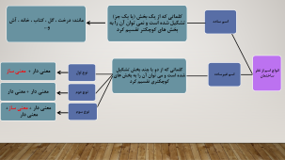

مانند: مسگر ، آموزگار ، کدوبن
معنی دار + معنی ساز
نوع اول
مانند: کتابخانه ، آشپزخانه
معنی دار + معنی دار
نوع دوم
مانند: دانشمند، سرتاسر، گفت و گو
معنی دار + معنی ساز + معنی دار
نوع سوم
مانند: نا در کلمه ناشنوا
پیشوند
به قسمت معنی ساز این گونه کلمات، وند گفته می شود
مانند: و در کلمه گفت و گو
میانوند
مانند: گر ، گار ، بن
پسوند

Slide 4
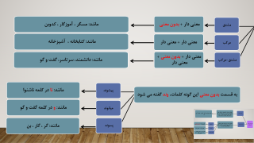

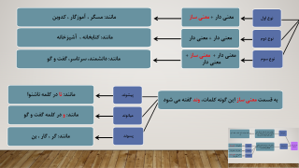

مثال های صفحه ی 40 کتاب خوانداری
ریشه و بوته ی گل
گلبن
بن به معنی ریشه و اصل هر چیزی می باشد.
(پایه و اساس) ، (ریشه و بنیاد)
ریشه ی درخت سرو
سروبن
ریشه ی دندان
بن دندان

Slide 5
مثال های بیشتر
ریشه و بوته ی خار
خاربن
بن به معنی ریشه و اصل هر چیزی می باشد.
(پایه و اساس) ، (ریشه و بنیاد)
ریشه ی درخت آلو
آلوبن
پایین دیوار
بن دیوار

Slide 6
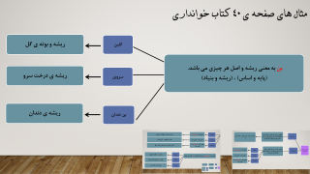
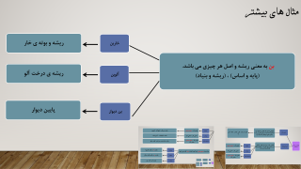




پایان

